Slide 1


Projet 5 – Recommandation automatique de tags
open classrooms – Capgemini consulting
Parcours data scientist

Slide 2
Agenda
1
Présentation du problème
3
2
Analyse exploratoire
4
2.1
Nettoyage et Feature Engineering
5
2.2
Analyses et Encoding
7
3
Modèles de régression
9
3.1
Régression linéaire multiple
10
3.2
Régressions régularisées
12
3.3
SGD Regressor
13
3.4
Choix du modèle
14
4
API Flask
16
5
Conclusion et projections
18

Slide 3

Présentation du problème
En tant que Data Scientist chez AirData, compagnie d’aviation, il nous est demandé de mettre en place un modèle pour prédire les retards sur les vols.
De nombreuses informations sont disponibles dans la base de données originale, parmi notamment lesquelles : Date, heure et ville de départ et d’arrivée, compagnie aérienne, retard au départ et à l’arrivée etc …
Objectifs : Tester plusieurs modèles de régression pour prédire le retard des vols, et sélectionner celui qui sera jugé le plus performant.
Nous allons employer des algorithmes de régression linéaire et de régression avec pénalisation.
Une API Web a été développé sur Flask pour pouvoir présenter les résultats de notre prédiction sur les vols indiqués par des utilisateurs.

Slide 4

Analyse exploratoire
Analyse préliminaire des données et feature engineering

Slide 5

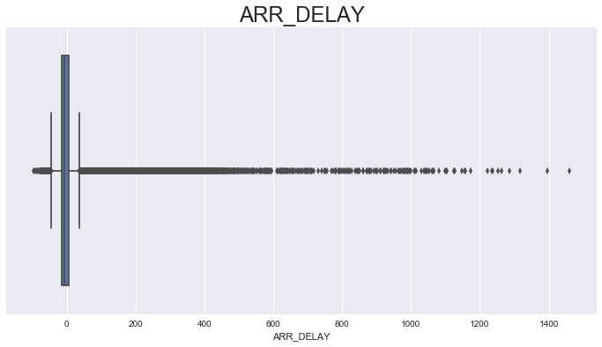
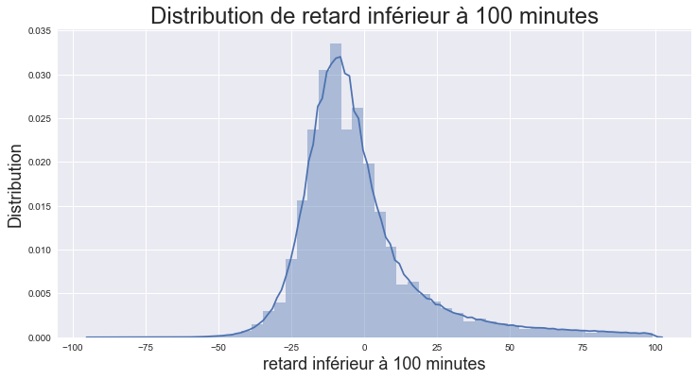
Nettoyage et traitement des données
Nous avons + 5 000 000 de lignes initialement : Echantillonnage à 8% (450 000 lignes)
Initialement la matrice est complète à 85.7%.
Nous identifions une vingtaine de variables d’intérêt dans un premier temps → 99.8 %
Identification de la variable cible : ‘ARR_DELAY’ → suppression des lignes où la valeur manque

Slide 6

Feature Engineering
Afin d’améliorer nos modèles de régression nous avons créé de nouvelles variables explicatives à partir des variables de bases, mais également à partir d’informations extérieures (météo) :
‘hdays’ : Distance du jour du vol au jour férié américain le plus proche (pour l’année 2016)
‘EML’ : Séparation de la journée en 3 parties ‘early’ ‘mid day’ ‘late’.
Données météo ‘Vent’, ‘Prec’ pour précipitations et ‘Nuage’ pour taux d’ensoleillement’ → Données moyennes mensuelles sur l’ensemble des Etats-Unis.
Données Météo
Mois | 1 | 2 | 3 | 4 | 5 | 6 | 7 | 8 | 9 | 10 | 11 | 12
Prec | 53 | 80 | 103 | 153 | 167 | 293 | 285 | 160 | 237 | 108 | 68 | 52
Vent | 18 | 20 | 21 | 21 | 19 | 19 | 18 | 17 | 17 | 18 | 17 | 18
Nuage | 60 | 54 | 56 | 48 | 50 | 39 | 38 | 41 | 40 | 42 | 45 | 61
Source : https://www.historique-meteo.net/amerique-du-nord/etats-unis/2016/

Slide 7
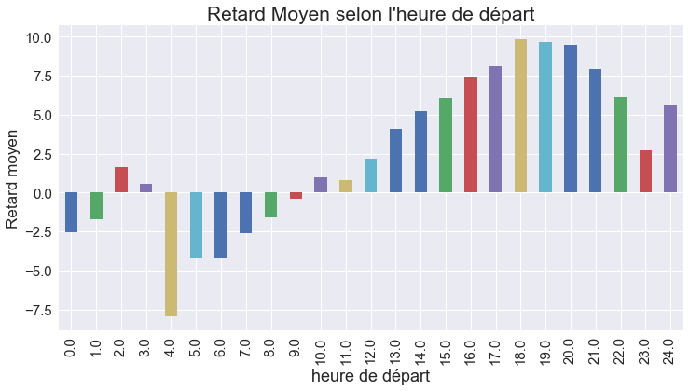
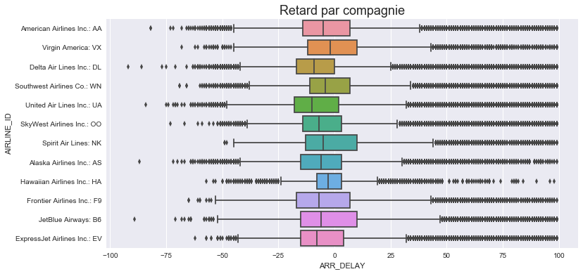
Analyse multivariée
L’observation combinée des différentes variables avec la variable du retard nous permet d’avoir une première idée de l’influence de celles-ci.
Du aux nombreux outliers gênant la visualisation, les représentations ci-dessous sont réalisées sur les retards inférieurs à 100 minutes

Slide 8
One Hot Encoder et 1ère analyse
Méthode Local Outlier Factor pour filtrage des outliers (10% des données identifiées)
Nous considérons des variables catégorielles (malgré leur format numérique) Nous appliquons donc un encodage afin de pouvoir fournir ces données en entrée à nos modèles de régression → One Hot Encoding
Nos variables ne sont pas corrélées, hormis faiblement les données météo entre elles (cf. annexe #2)
Comme première base de travail nous considérons un modèle de prédiction naïf : Prédiction par la moyenne → Erreur moyenne absolue de prédiction de 12.2 minutes.
One Hot Encoding :
13 variables →
95 variables
Moyenne des retards : -3.2 minutes

Slide 9
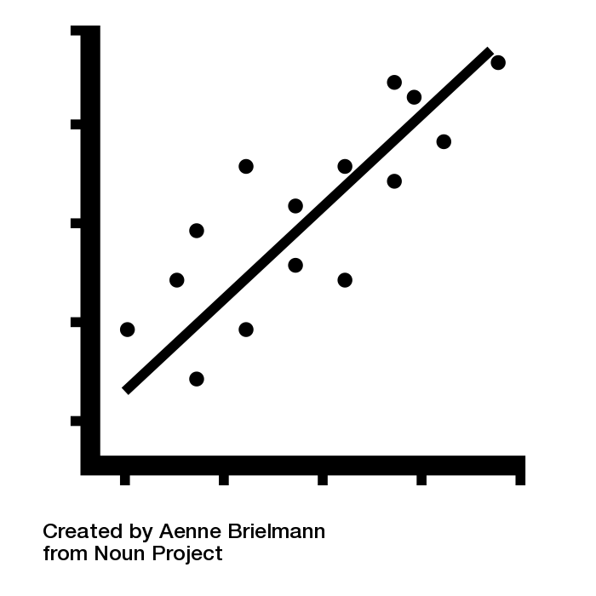
Modèles de régression
Etude et comparaison de différents modèles de régression

Slide 10




Régression linéaire multiple
Principe : Ecrire la variable cible comme une combinaison linéaire des variables explicatives
On souhaite optimiser nos coefficients a_{i} de manière à minimiser les termes d’erreur et obtenir une équation du type :
On optimise nos coefficients à partir de l’expression suivante :
avec :

Slide 11
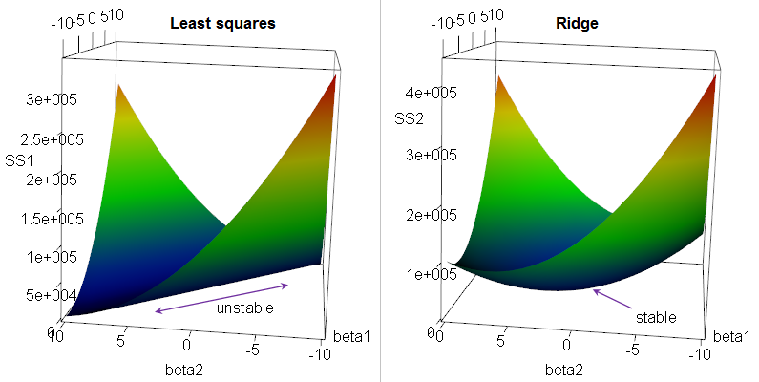
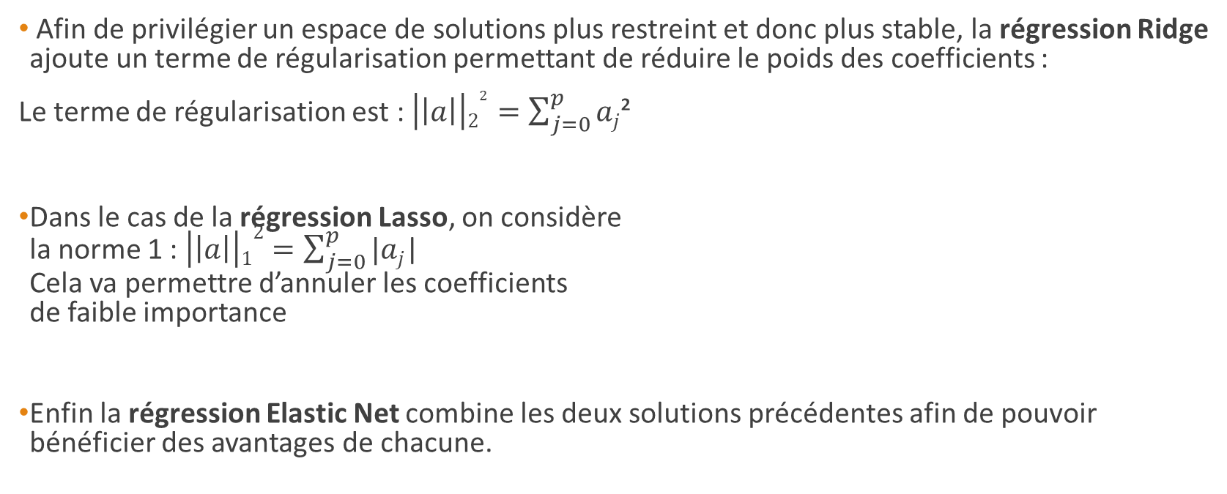
Régressions régularisées (1/2) Principe
Afin de privilégier un espace de solutions plus restreint et donc plus stable, la régression Ridge ajoute un terme de régularisation permettant de réduire le poids des coefficients :
Le terme de régularisation est : ${\left|\left|a\right|\right|2}^{2}=\sum_{j=0}^{p}{aj}$²
Dans le cas de la régression Lasso, on considère la norme 1 : $\left|\left|a\right|\right|12=\sum_{j=0}^{p}{|aj}$| Cela va permettre d’annuler les coefficients de faible importance
Enfin la régression Elastic Net combine les deux solutions précédentes afin de pouvoir bénéficier des avantages de chacune.

Slide 12
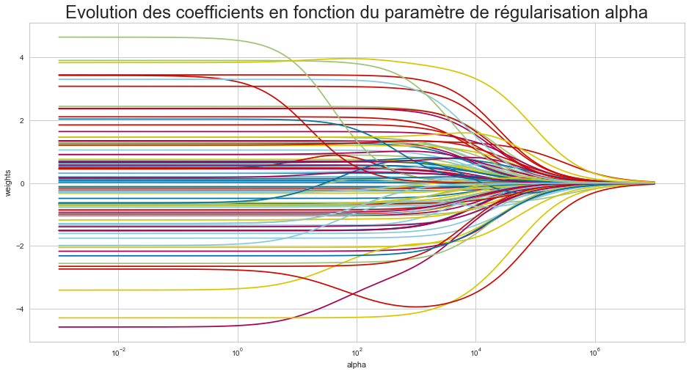
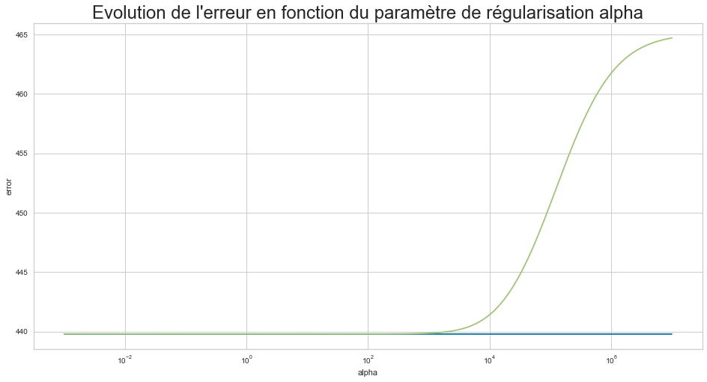
Régressions régularisées (2/2) Optimisation du paramètre de régularisation (α)
Un paramètre permet de contrôler le poids de la pénalisation : α
Optimisation du paramètre alpha jouant sur le poids de la régularisation par minimisation de l’erreur sur le jeu de données « train » en validation croisée.
Etude de l’évolution des différents coefficients selon l’évolution d’alpha

Slide 13
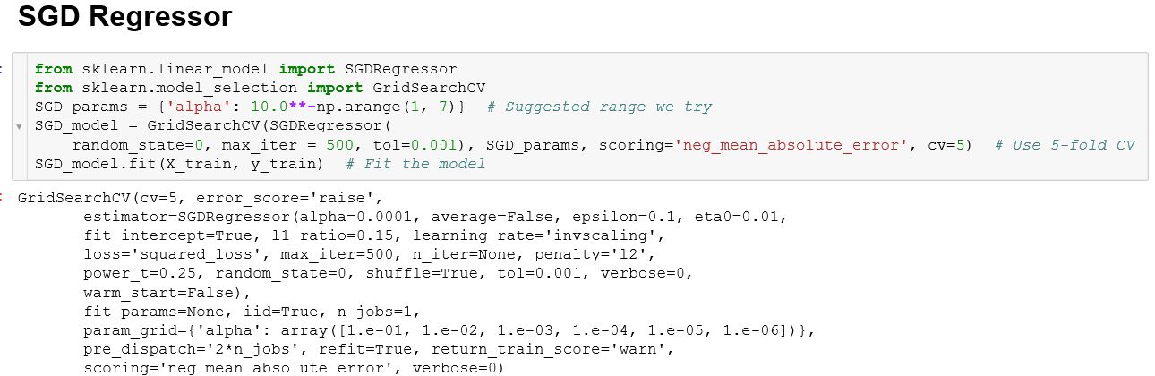
SGD Regressor
Algorithme plus adapté que les autres modèles de régression sur les jeu d’entrainement larges
On retrouve le principe de la régression Ridge avec un terme de pénalisation (le type de pénalisation est d’ailleurs un paramètre de l’algorithme implémenté dans scikit-learn)
Minimisation de l’expression à minimiser par descente de gradient
Inconvénient : Complexité due aux nombreux paramètres utilisés par l’algorithme

Slide 14

Choix du modèle
Plusieurs modèles à disposition, nous allons comparer leur performance.
Nous nous basons sur 3 critères de scoring :
L’erreur absolue moyenne (MAE)
L’erreur type (RMSE)
Le coefficient de détermination R²
Modèles | Baseline | Régression Linéaire | Régression Ridge | Régression Lasso | Gradient Stochastique
MAE | 12,23 | 11,93 | 11,93 | 11,93 | 11.95
RMSE | 16,74 | 16,29 | 16,27 | 16,27 | 16.28
R² | NA | 0,055 | 0,055 | 0 | 0.054

Slide 15
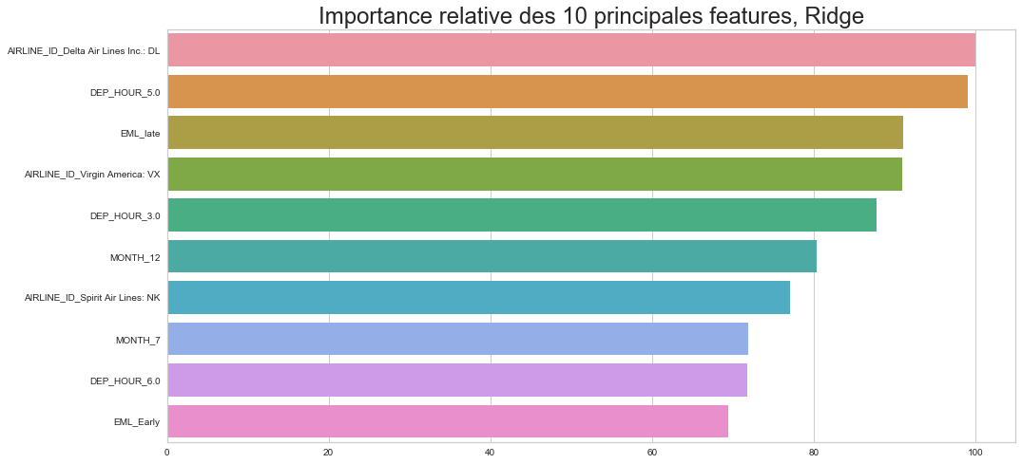
Choix du modèle : Ridge
L’importance des coefficients, en valeur absolue, obtient une meilleure stabilité

Slide 16

API Web avec Flask

Slide 17
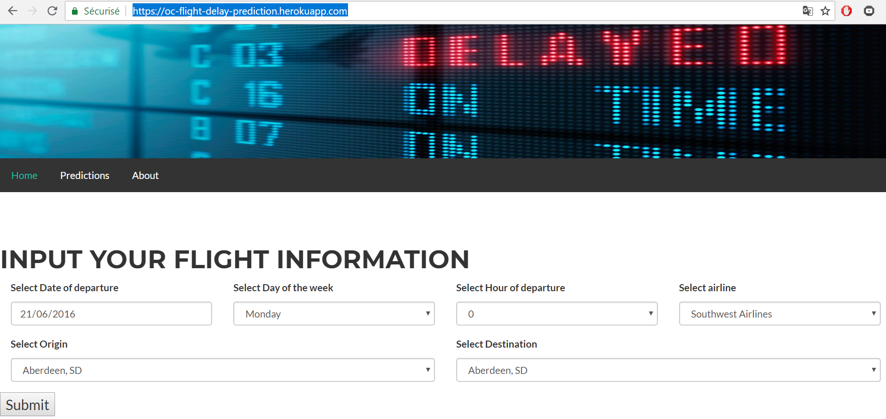
API Flask
Mise à disposition des résultats du modèle de manière simple à l’utilisateur
Modèle MVT (Modèles – Vues – Templates)
Découverte du HTML et de la programmation Web
Lien pour Démo : https://oc-flight-delay-prediction.herokuapp.com/

Slide 18

Conclusion
Les éléments clés de l’étude ont été les suivants :
Feature engineering : Création de nouvelles variables explicatives
Gestion des outliers : Forte influence sur les modèles
Comparaison des différents modèles
Création d’une API en python grâce à Flask
Les éléments suivants auraient pu constituer une poursuite de cette étude
Utilisation de séries temporelles pour modéliser le phénomène dans le temps et pouvoir ainsi calculer des prédictions
Pre-clusterisation des données pour appliquer les modèles de régression sur des ensembles plus « homogènes »

Slide 19

Merci de votre attention
questions / réponses

Slide 20
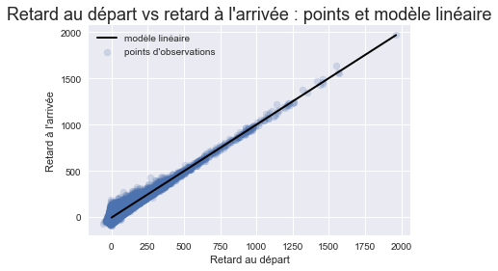
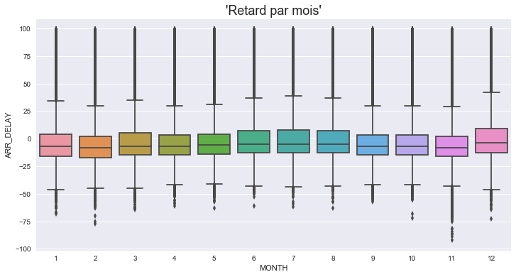
Annexe #1

Slide 21
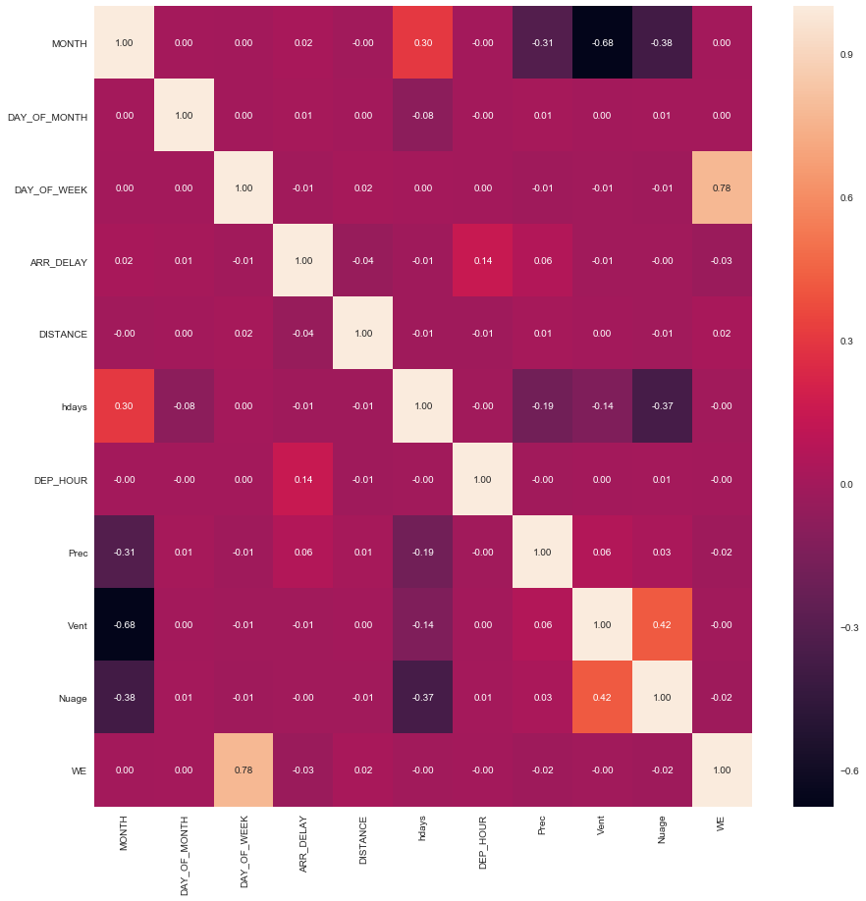
Annexe #2 : Matrice de corrélation des variables

